Slide 1



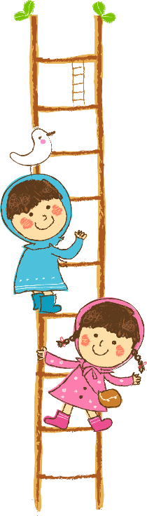

CHÀO MỪNG CÁC CON ĐẾN VỚI
TIẾT TOÁN

Slide 2
CHỦ ĐỀ 11
ĐỘ DÀI VÀ ĐƠN VỊ ĐO ĐỘ DÀI. TIỀN VIỆT NAM
BÀI 58
LUYỆN TẬP CHUNG (TIẾT 1)

Slide 3
YÊU CẦU CẦN ĐẠT
3
2
1
Áp dụng tính độ dài đường gấp khúc trong bài toán thực tế.
Cộng và trừ các số đo với đơn vị đo (cùng loại).
Củng cố kĩ năng chuyển đổi đơn vị đo.

Slide 4


Slide 5
1
Số?
3 dm = cm 6 dm = cm 3 m = dm
6 m = dm 3 m = cm 6 m = cm
a)
?
?
?
?
?
?
100 cm = 1 m 200 cm = m 500 cm = m
10 dm = 1 m 20 dm = m 50 dm = m
b)
?
?
?
?
Notes:
Chơi trò chơi “Bắt bướm” để hoàn thành bài tập 1.
https://www.liveworksheets.com/c?a=s&g=2&s=B%C4%90&t=z8u4qp5a94d&sr=n&ms=uz&l=nn&i=dnoxzxt&r=xc&db=0&f=dzddztdo&cd=pg6x9th8d49nlllnljmgmzmk2ngnngznjxg

Slide 6











BẮT BƯỚM

Slide 7









1
5
9
6
8
2
4
10
7
3
1
2
3
4
5
6
7
8
9
10
1
2
3
4
5
6
7
8
9
Tới bài tiếp
10
TEAM A
TEAM B
Notes:
Click vào bướm để tới câu hỏi
Đội nào thắng thì click vào dấu cộng để cộng điểm
Click vào trái tim để đến bài tiếp theo

Slide 8
3 dm = cm
?
30
GO HOME
Notes:
Click vào go home để quay lại

Slide 9
6 dm = cm
?
60
GO HOME

Slide 10
3 m = dm
?
30
GO HOME

Slide 11
6 m = dm
?
60
GO HOME

Slide 12
3 m = cm
?
300
GO HOME

Slide 13
6 m = cm
?
600
GO HOME

Slide 14
200 cm = m
?
2
GO HOME

Slide 15
500 cm = m
?
5
GO HOME

Slide 16
20 dm = m
?
2
GO HOME

Slide 17
50 dm = m
?
5
GO HOME

Slide 18
1
Số?
3 dm = cm 6 dm = cm 3 m = dm
6 m = dm 3 m = cm 6 m = cm
a)
30
60
30
60
300
600
100 cm = 1 m 200 cm = m 500 cm = m
10 dm = 1 m 20 dm = m 50 dm = m
b)
2
5
2
5

Slide 19
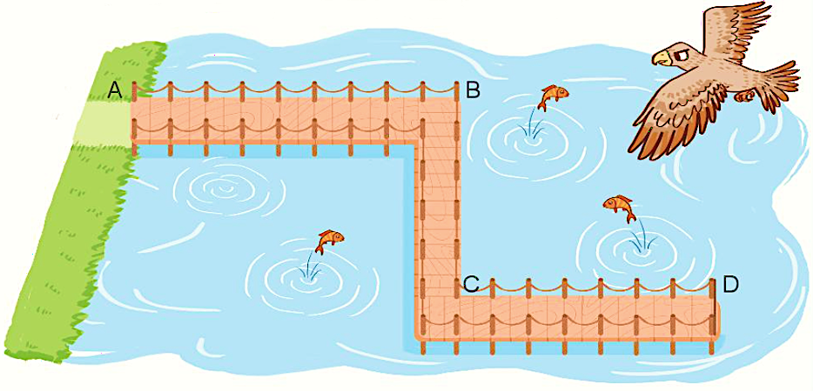
2
Số?
Người ta làm một cây cầu gỗ trên hồ nước và đóng các cọc làm thành cầu (như hình vẽ). Hai cọc cạnh nhau cách nhau đúng 1 m.
?
9
a) Chiều dài đoạn AB là m.
1
2
3
4
5
6
7
8
9
b) Độ dài cây cầu được tính bằng độ dài đường gấp khúc ABCD.
Độ dài cây cầu là m.
5
7
?
21
( ABCD =
AB + BC + CD =
9 +
5 +
7 =
21 m )

Slide 20
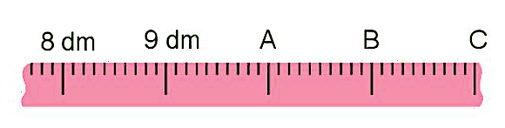
3
Số?
Mỗi vạch A, B, C trên thước chỉ số đo nào?
Vạch A chỉ số đo: dm.
Vạch B chỉ số đo: dm.
Vạch C chỉ số đo: dm.
?
10
?
11
?
12

Slide 21
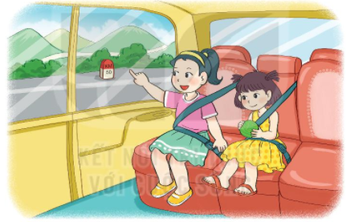
4
Mi và Mai đi tham quan cùng bố mẹ. Điểm tham quan cách nhà 50 km. Đến trạm dừng nghỉ, bố cho biết ô tô đã đi được 25 km. Hỏi từ trạm dừng nghỉ còn cách điểm đến bao nhiêu ki-lô-mét?

Slide 22

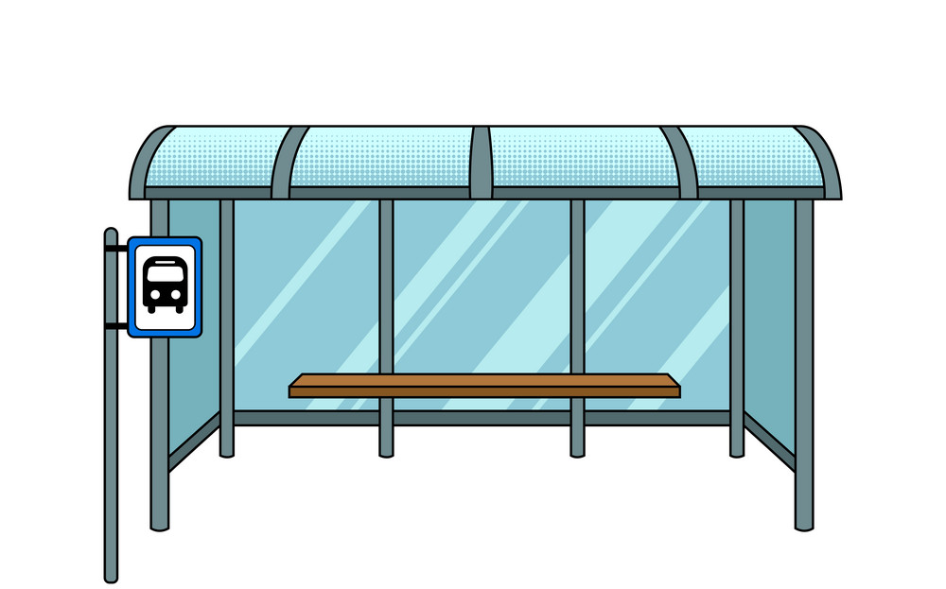


4
Mi và Mai đi tham quan cùng bố mẹ. Điểm tham quan cách nhà 50 km. Đến trạm dừng nghỉ, bố cho biết ô tô đã đi được 25 km. Hỏi từ trạm dừng nghỉ còn cách điểm đến bao nhiêu ki-lô-mét?
25 km
? km
50 km

Slide 23


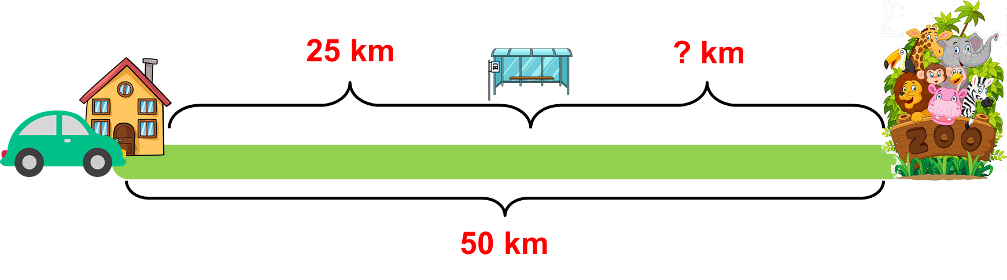
Bài 4:
Bài giải
Vở
Toán
Từ trạm dừng nghỉ còn cách điểm đến
số ki-lô-mét là:
50 – 25 = 25 (km)
Đáp số: 25 km.

Slide 24
TẠM BIỆT CÁC CON!

